Slide 1
Διαχείριση - Ανακύκλωση αποβλήτων
Παρούσα κατάσταση
Δήμος Μοσχάτου – Ταύρου
Κέντρο Ενεργειακής Πολιτικής και Ανάπτυξης
ΚΕΠΑ – ΕΚΠΑ
Δρ. Σταύρος Μαυρουδέας
Συνεργάτης ΚΕΠΑ

Slide 2

Δομή
Στόχοι
Δράσεις Περιφέρειας και Τοπικής Αυτοδιοίκησης
Υφιστάμενη κατάσταση στο Δήμο Μοσχάτου – Ταύρου
Υπάρχουσες διαδικασίες - τεχνολογίες διαχείρισης αστικών αποβλήτων
Πηγή: https://www.olympiadgenius.com/study-material/?_id=488

Slide 3
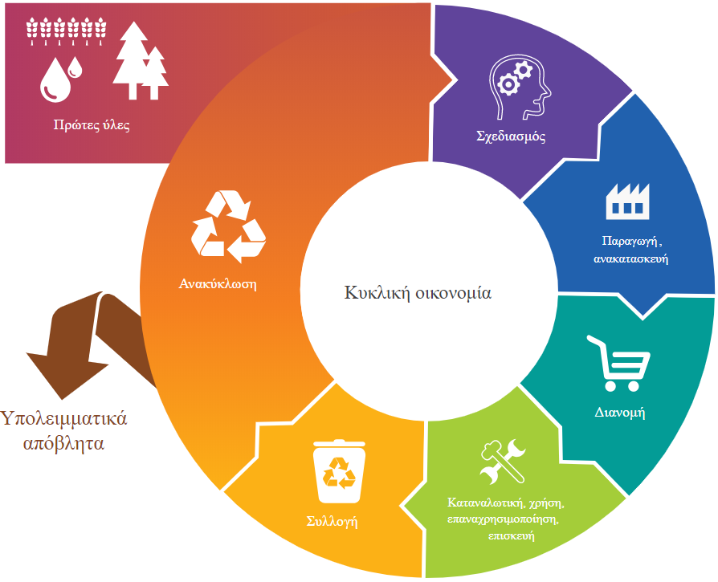
Ευρωπαϊκοί στόχοι - 1
Μείωση παραγωγής αποβλήτων
Μεγιστοποίηση ανακύκλωσης και επαναχρησιμοποίησης
Περιορισμός αποτέφρωσης
Μείωση ταφής
Εφαρμογή στόχων
Πηγή: http://www.europarl.europa.eu/news/el/headlines/economy/20151201STO05603/kuklike-oikonomia-khresimopoiese-to-xana

Slide 4
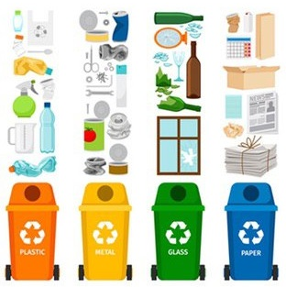
Ευρωπαϊκοί στόχοι - 2
Ανακύκλωση (έως το 2030)
  65% αστικών αποβλήτων
  75% αποβλήτων από συσκευασίες
Μείωση συγκέντρωσης αστικών αποβλήτων σε χωματερές στο 10% (μέγιστο)
Πηγή: https://cycled.no/single-vs-multiple-stream-recycling/

Slide 5
Εθνική Πολιτική για απόβλητα
Ενιαία και ολοκληρωμένη αντιμετώπιση του συνόλου των ρευμάτων αποβλήτων
Ιεράρχηση δραστηριοτήτων με προτεραιότητα στην πρόληψη, προετοιμασία για επαναχρησιμοποίηση, ανακύκλωση, ανάκτηση πόρων και ενέργειας και τελική διάθεση υπολειμμάτων
Ευθύνη παραγωγού
Αντιμετώπιση παραβατικής συμπεριφοράς

Slide 6

Εθνικοί Στόχοι
Μείωση παραγόμενων αποβλήτων
Επαναχρησιμοποίηση αποβλήτων
«Χωριστή συλλογή» του 50% των ανακυκλώσιμων – βιοαποβλήτων στα ΑΣΑ
Ανάκτηση ενέργειας
Υγειονομική ταφή <30% των ΑΣΑ
Πηγή: https://study.com/academy/lesson/reduce-reuse-recycle-lesson-for-kids-definition-examples.html

Slide 7
Περιφέρεια και Τοπική Αυτοδιοίκηση -1
Στόχοι του ΠΕΣΔΑ Αττικής (έτος 2016):
Αποκατάσταση ανεξέλεγκτων χωματερών
Παύση όλων των ανεξέλεγκτων χωματερών και κάλυψη όλης της Περιφέρειας με Χ.Υ.Τ.Α.
Σταδιακή αύξηση ποσοστού ανακύκλωσης/αξιοποίησης παραγόμενων αποβλήτων συσκευασίας και άλλων προϊόντων

Slide 8
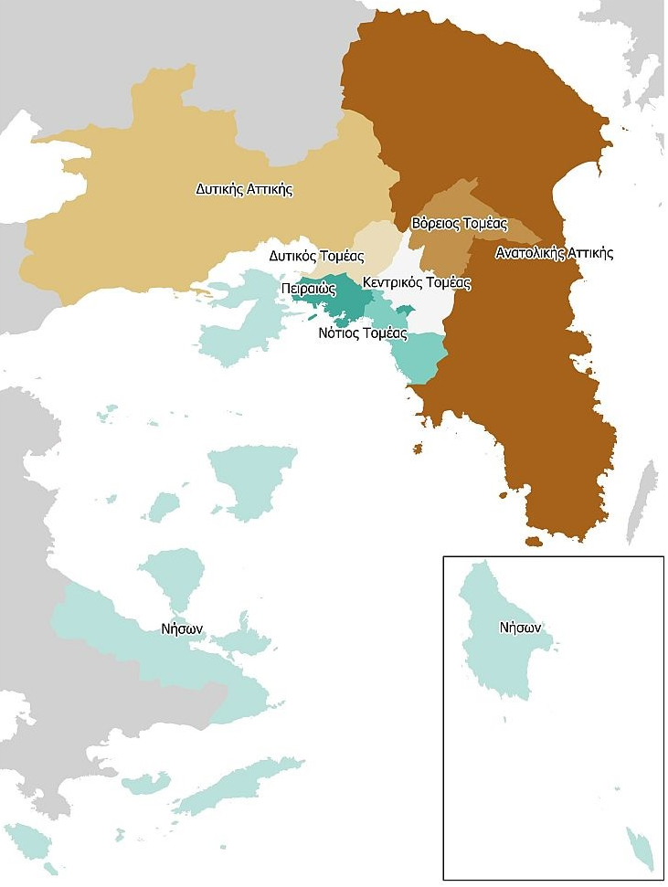
Περιφέρεια και Τοπική Αυτοδιοίκηση - 2
Μείωση ποσότητας των ΒΑΑ προς Χ.Υ.Τ.Α. συγκριτικά με την παραγωγή το 1995
  2010: στο 75%
  2013: στο 50%
  2020: στο 35%
Πηγή: https://www.apdattikis.gov.gr/apokentromeni-dioikisi-attikis/γεωγραφική-κάλυψη

Slide 9
Διαχείριση αποβλήτων στο Δήμο Μοσχάτου - Ταύρου
Μέλος του ΕΔΣΝΑ
Μεταφέρει σύμμεικτα ΑΣΑ στην ΟΕΔΑ Φυλής, οι οποίες περιλαμβάνουν:
- Εργοστάσιο Μηχανικής Ανακύκλωσης και Κομποστοποίησης,
- Χώρο Υγειονομικής Ταφής Απορριμμάτων (ΧΥΤΑ) και
- Μονάδα Βιοαερίου.

Slide 10

Σύσταση ΑΣΑ
Σύσταση ΑΣΑ | Ποσοστό % κ.β. | Ποσότητα 2018 (t)
Ζυμώσιμα | 44,3 | 9.744
Χαρτί - Χαρτόνι | 22,2 | 4.883
Πλαστικά | 13,9 | 3.057
Μέταλλα | 3,9 | 858
Γυαλί | 4,3 | 946
Ξύλο | 4,6 | 1.012
Λοιπά | 6,8 | 1.496
Σύνολο | 100 | 21.995
Πηγή: https://www.123rf.com/photo_62204259_stock-vector-vector-drawings-set-of-waste-and-garbage-for-recycling-container-reuse-separation-household-waste-ga.html?fromid=bEd4a0FDT2Q4anFROW1mNmV4a29aUT09

Slide 11
Στόχοι για το 2020
Κλάσμα αποβλήτων | Χωριστή συλλογή και επεξεργασία
 | Ανάκτηση βιοαποβλήτων | Ανακύκλωση αποβλήτων συσκευασιών | Ανακύκλωση λοιπών ανακυκλώσιμων αποβλήτων
Οργανικό κλάσμα | 32% | - | -
Πράσινα απόβλητα | 60% | - | -
Χαρτί - Χαρτόνι | - | 26% | 32%
Πλαστικά | - | 17% | 25%
Μέταλλα | - | 36% | 23%
Γυαλί | - | 30% | 25%
Ξύλο | - | 13% | 25%
Λοιπά | - | - | 5%
Αδρανή | - | - | 80%
Σύνολο | 18% | 11% | 18%

Slide 12
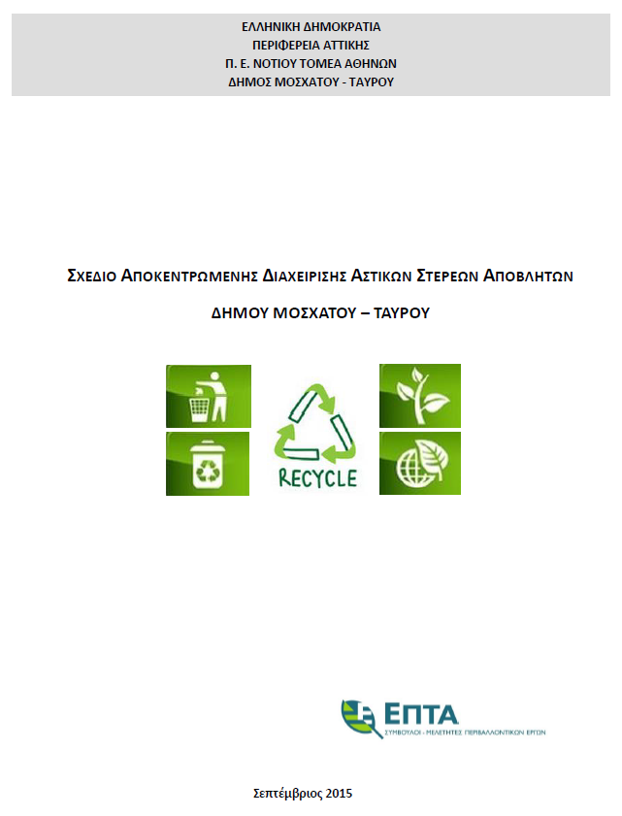
Διαχείριση αποβλήτων στο Δήμο Μοσχάτου - Ταύρου
Δράσεις για επίτευξη στόχων «Σχεδίου Αποκεντρωμένης Διαχείρισης Αστικών Στερεών Αποβλήτων»:
Διαλογή στην Πηγή
Υποδοχή και αξιοποίηση προδιαλεγμένων υλικών
Διαχείριση συμμείκτων
Πηγή: https://www.edsna.gr/images/pdf/473/%CE%94%CE%97%CE%9C%CE%9F%CE%A5%20%CE%9C%CE%9F%CE%A3%CE%A7%CE%91%CE%A4%CE%9F%CE%A5%20%CE%A4%CE%91%CE%A5%CE%A1%CE%9F%CE%A5.pdf

Slide 13
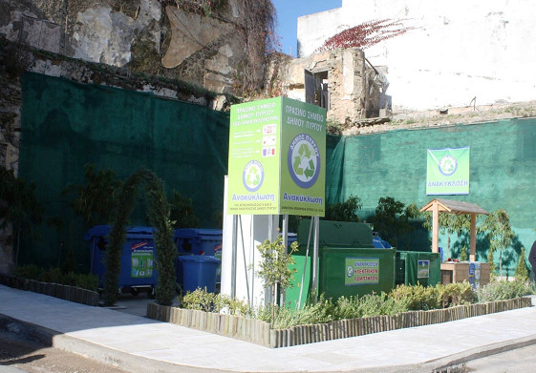
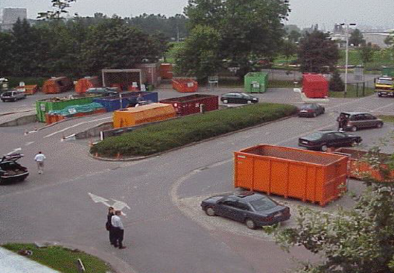
Πράσινα σημεία
Κέντρο ανακύκλωσης – εκπαίδευσης στη ΔσΠ
Ενεργοί πολίτες
Διαχωρισμός υλικών και αποβλήτων
Εκπαίδευση
Συμβολή στους στόχους
Πηγή: Οδηγός Πράσινων Σημείων, ΥΠΕΝ, Έκδοση 1, 2015
Πηγή: Σχέδιο Αποκεντρωμένης Διαχείρισης Αστικών Στερεών Αποβλήτων Δήμου Μοσχάτου – Ταύρου, 2015, σελ. 97

Slide 14
Διαδικασίες και τεχνολογίες διαχείρισης -1
Μηχανική – βιολογική διαχείριση οικιακών αποβλήτων
Μηχανική – βιολογική διαχείριση οικιακών αποβλήτων με ενδιάμεσο σταθμό μεταφοράς
Ανάκτηση ενέργειας ως συμπληρωματική μορφή διαχείρισης
Υγειονομική ταφή υπολειμμάτων
Πηγή:https://www.umweltbundesamt.de/sites/default/files/medien/1410/publikationen/2018-05-30_texte_40-2018-municipal-waste-management_en.pdf

Slide 15
Διαδικασίες και τεχνολογίες διαχείρισης -2
Διαδικασία διαχείρισης του χωριστά συλλεγμένου βιοαποικοδομήσιμου υλικού με αναερόβια χώνευση (digestion))
Ανάκτηση ενέργειας
Υγειονομική ταφή υπολειμμάτων
Πηγή:https://www.umweltbundesamt.de/sites/default/files/medien/1410/publikationen/2018-05-30_texte_40-2018-municipal-waste-management_en.pdf

Slide 16
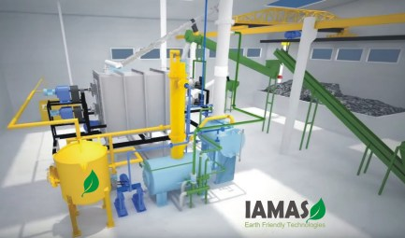
Διαδικασίες και τεχνολογίες διαχείρισης - 3
Λύσεις και για διαχείριση σε τοπικό επίπεδο και άλλων κλασμάτων απορριμμάτων (π.χ. οργανικού κλάσματος)
Προτεινόμενες λύσεις της αγοράς για σύμμεικτα πλαστικά απορρίμματα:
  αποτέφρωση,
  αεριοποίηση και
  παραγωγή καυσίμου.
Πηγή: https://iamas.eu/en/technology/diesel-production/?lang=en

Slide 17
Σύγκριση διαδικασιών διαχείρισης
 | ΧΥΤΑ | Κομποστοποίηση | Αναερόβια Χώνευση | Αποτέφρωση
Βασική μέθοδος | Διάθεση | Βιολογική επεξεργασία | Βιολογική επεξεργασία | Θερμική επεξεργασία
Είδη αποβλήτων | Δημοτικά απόβλητα | Οργανικό κλάσμα | Οργανικό κλάσμα | Δημοτικά απόβλητα
Ποσοστό οργανικού κλάσματος ή υγρασίας | - | Όσο το δυνατό μεγαλύτερο | >50% | <50%
Μείωση όγκου | - | 50% | 50% | 80-85%
Απαιτούμενος χώρος (m²/t) | Γενικά μεγάλος | 0,065 – 10,8 | 1,61 – 6,45 | Μικρότερη από το ΧΥΤΑ αλλά η τέφρα πρέπει να διατεθεί
Εισερχόμενα απόβλητα (t/d) | 50 – 10.000 | 2,5 – 300 | 0,5 – 500 | 5 – 1.000
Απαιτούμενο κεφάλαιο (€/t) | 4,5 – 47 | 27 – 360 | 198 – 594 | 171 – 900
Λειτουργικά έξοδα (€/t) | 6,3 – 27 | 11 – 90 | 20 – 51 | 11 – 50

Slide 18
Ευχαριστώ για την προσοχή σας
Στοιχεία επικοινωνίας
Τηλ. : 210 72 75 732
e-mail: epgsec@kepa.uoa.gr

